Slide 1
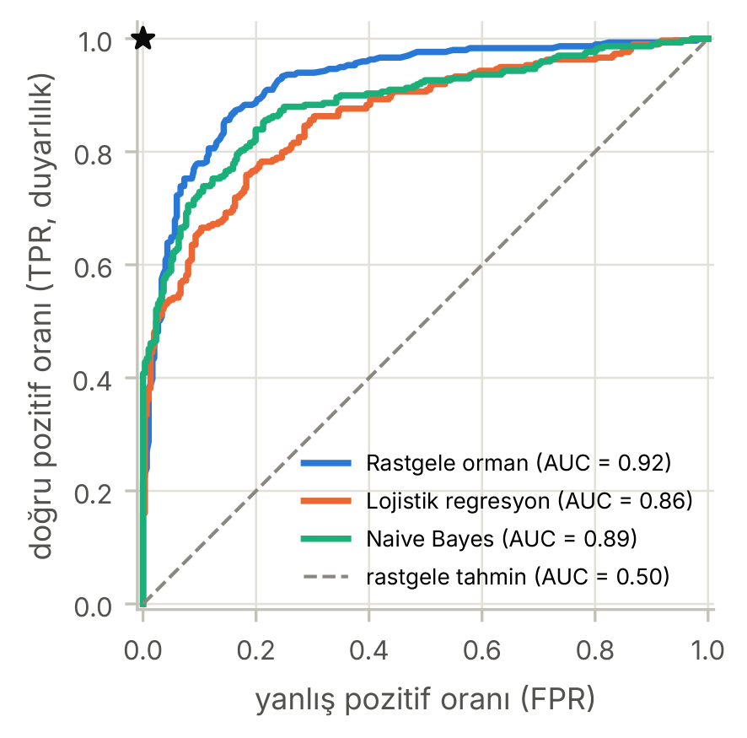
05
HAFTA 5
Model Değerlendirme ve Kümeleme
Karışıklık matrisi, kesinlik–duyarlılık, ROC/AUC, çapraz doğrulama, yanlılık–varyans ve k-means
karışıklık matrisi
kesinlik
duyarlılık
ROC–AUC
çapraz doğrulama
yanlılık–varyans
düzenlileştirme
k-means
Yapay Zekâya Giriş · Yazılım Mühendisliği 4. Sınıf Seçmeli Ders
Dr. Seda Bayat Toksöz · Iğdır Üniversitesi · 2026–2027 Güz Yarıyılı

Slide 2


Bu Haftanın Kazanımları
HAFTA 5 · HEDEFLER
1
Karışıklık matrisini oluşturup doğruluk, kesinlik, duyarlılık, özgüllük ve F1'i hesaplamak
Anahtar kavramlar
2
Dengesiz veri setlerinde doğruluğun neden yanıltıcı olduğunu açıklamak
karışıklık matrisi
kesinlik
3
ROC eğrisi ve AUC'yi yorumlamak; karar eşiğinin etkisini tartışmak
duyarlılık
F1
ROC–AUC
ortalama kesinlik
4
k-katlı çapraz doğrulamayı uygulamak; hiperparametre aramasını planlamak
çapraz doğrulama
5
Yanlılık–varyans ödünleşimini ve L1/L2 düzenlileştirmenin amacını açıklamak
yanlılık–varyans
düzenlileştirme
k-means
dirsek yöntemi
6
k-means'i elle uygulamak; küme sayısını dirsek yöntemi ve siluet skoruyla seçmek
Laboratuvar
Metrikleri kodla doğrulamak; meme kanseri verisinde çapraz doğrulama; k-means ve dirsek yöntemi
7
Kesinlik–duyarlılık eğrisinden ortalama kesinliği (AP) hesaplamak

Slide 3
5.1–5.2
Doğruluk Neden Yetmez?
Dengesiz veri, karışıklık matrisi ve sınıflandırma metrikleri
5.1–5.2
5.3–5.4
5.5–5.6

Slide 4
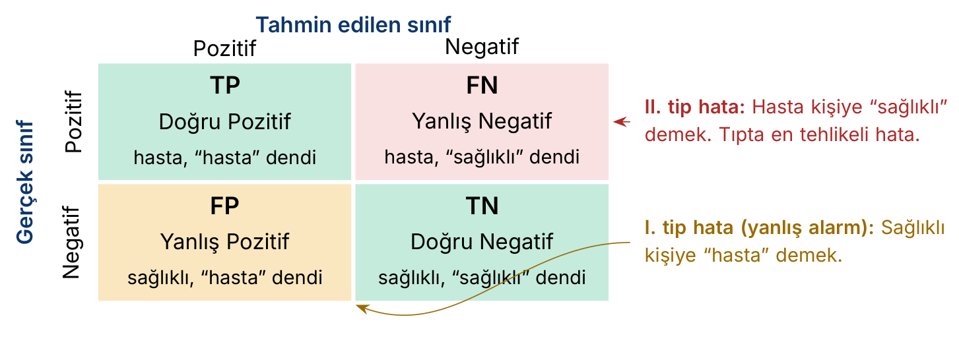

Doğruluk paradoksu ve karışıklık matrisi
5.1–5.2 · KARIŞIKLIK MATRİSİ
1000 kişide 50 hasta: herkese “sağlıklı” diyen model %95 doğruluk alır ama tek hastayı yakalamaz
Dengesiz veri seti: hastalık teşhisi, dolandırıcılık ve arıza tespiti gibi gerçek problemlerin çoğu
Karışıklık matrisi tahminleri dört gruba ayırır: TP, FN, FP, TN; köşegen doğru tahminlerdir
Dikkat · İki hata türü
I. tip (FP): sağlıklı kişiye “hasta” demek — yanlış alarm
II. tip (FN): hasta kişiye “sağlıklı” demek — tıpta en tehlikeli hata
Şekil 5.1

Slide 5

Sınıflandırma metrikleri ve yanıtladıkları soru
5.2 · TEMEL METRİKLER
Metrik | Formül | Yanıtladığı soru
Doğruluk | (TP + TN) / (TP + TN + FP + FN) | Tüm tahminlerin ne kadarı doğru?
Kesinlik (precision) | TP / (TP + FP) | “Pozitif” dediklerimin ne kadarı gerçekten pozitif?
Duyarlılık (recall, TPR) | TP / (TP + FN) | Gerçek pozitiflerin ne kadarını yakaladım?
Özgüllük (specificity) | TN / (TN + FP) | Gerçek negatiflerin ne kadarını doğru bildim?
F1 skoru | 2 · Kesinlik · Duyarlılık / (Kesinlik + Duyarlılık) | İkisinin harmonik ortalaması
Önemli
F1 harmonik ortalamadır: metriklerden biri çok düşükse F1 de düşük çıkar; “yalnızca birinde iyi” olan model ödüllendirilmez. Duyarlılık tıpta hassasiyet (sensitivity) olarak da bilinir.

Slide 6


Tarama testinin değerlendirilmesi
ÇÖZÜMLÜ ÖRNEK 5.1
Soru
50'si gerçekten hasta olan 1000 kişi taranmış; model hastaların 40'ını yakalamış, 30 sağlıklı kişiye de “hasta” demiştir. (a) Karışıklık matrisi, (b) doğruluk, kesinlik, duyarlılık, özgüllük, F1 ve (c) herkese “sağlıklı” diyen modelin doğruluğu ile duyarlılığı nedir?
Çözüm
(a) TP = 40, FN = 50 − 40 = 10, FP = 30, TN = 950 − 30 = 920
(b)
(c) Herkese “sağlıklı”: TP = 0, TN = 950 ⇒ doğruluk 0.95, duyarlılık 0 — doğruluk paradoksu
Hastaların %80'i yakalanıyor; “hasta” denen her 10 kişiden ≈ 4'ü sağlıklı

Slide 7


Hangi hata daha pahalı?
5.2 · HANGİ METRİK NE ZAMAN?
Duyarlılık öncelikli (FN pahalı)
Kesinlik öncelikli (FP pahalı)
Kanser taraması, hırsızlık alarmı, salgın tespiti
Bir hastayı kaçırmak birkaç yanlış alarmdan çok daha maliyetli
Spam filtresi: önemli bir e-postayı spam klasörüne atmak
Bir müşteriyi haksız yere dolandırıcı ilan etmek; öneri sistemleri
Önemli
Sınıflar dengesizse doğruluk yerine F1, kesinlik–duyarlılık ve AUC birlikte raporlanır
Çok sınıflı durumda C × C matris: metrikler sınıf başına hesaplanır, makro (basit) ya da ağırlıklı ortalaması alınır; dengesiz veride makro tercih edilir

Slide 8

Metrikleri scikit-learn ile doğrulamak
COLAB UYGULAMASI
Hafta05_Model_Degerlendirme_ve_Kumeleme.ipynb Dosya Düzenle Görünüm
● Python 3 · CPU
[2]
import numpy as np
from sklearn.metrics import confusion_matrix, accuracy_score
from sklearn.metrics import precision_score, recall_score, f1_score
# Örnek 5.1: 50 hasta (1), 950 sağlıklı (0)
y_gercek = np.array([1] * 50 + [0] * 950)
y_tahmin = np.array([1] * 40 + [0] * 10 + [1] * 30 + [0] * 920)
tn, fp, fn, tp = confusion_matrix(y_gercek, y_tahmin).ravel()
print("TP, FN, FP, TN:", tp, fn, fp, tn)
print(f"Doğruluk : {accuracy_score(y_gercek, y_tahmin):.3f}")
print(f"Kesinlik : {precision_score(y_gercek, y_tahmin):.3f}")
print(f"Duyarlılık: {recall_score(y_gercek, y_tahmin):.3f}")
print(f"Özgüllük : {tn / (tn + fp):.3f}")
print(f"F1 : {f1_score(y_gercek, y_tahmin):.3f}")
Çıktı
TP, FN, FP, TN: 40 10 30 920
Doğruluk : 0.960
Kesinlik : 0.571
Duyarlılık: 0.800
Özgüllük : 0.968
F1 : 0.667
[3]
y_hep0 = np.zeros_like(y_gercek) # herkese "sağlıklı" der
print("doğruluk:", accuracy_score(y_gercek, y_hep0),
"| duyarlılık:", recall_score(y_gercek, y_hep0))
Çıktı
doğruluk: 0.95 | duyarlılık: 0.0
Notes:
Çıktılar Çözümlü Örnek 5.1'deki elle hesapla birebir aynı: 0.960, 0.571, 0.800, 0.968, 0.667. İkinci hücre doğruluk paradoksunu gösteriyor: 0.95 doğruluk, 0 duyarlılık. Özgüllük scikit-learn'de ayrı bir fonksiyon olmadığı için TN/(TN + FP) ile elle hesaplanıyor.

Slide 9
5.3–5.4
Eşik, ROC/AUC ve Çapraz Doğrulama
Karar eşiğinin etkisi, ROC ve kesinlik–duyarlılık eğrileri, k-katlı çapraz doğrulama ve hiperparametre arama
5.1–5.2
5.3–5.4
5.5–5.6

Slide 10
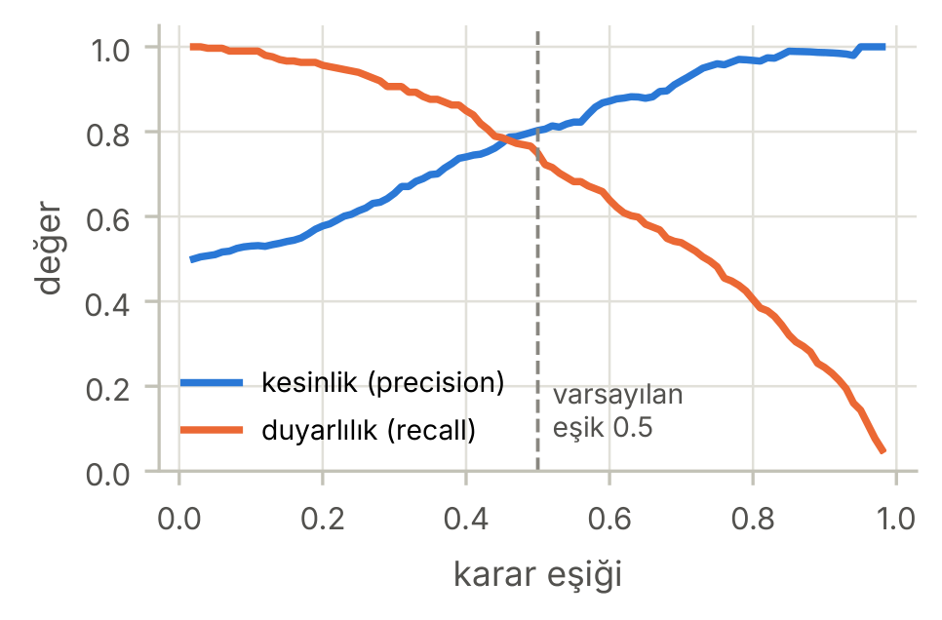
Eşik değişince kesinlik ve duyarlılık
5.3 · KARAR EŞİĞİ
Lojistik regresyon gibi modeller olasılık üretir; sınıf kararı bir eşikle verilir
Eşiği düşürmek modeli “cesur” yapar: daha çok “pozitif” der, duyarlılık artar, kesinlik genellikle düşer
Eşiği yükseltmek tersini yapar
Varsayılan 0.5 eşiği her problem için en iyisi değildir: eşik, hangi hatanın daha pahalı olduğuna göre seçilir
Şekil 5.2

Slide 11
ROC eğrisi: tüm eşikler tek grafikte
5.3 · ROC VE AUC
ROC, tüm eşikler için TPR'yi (duyarlılık) FPR = FP/(FP + TN)'ye karşı çizer
AUC = 1 mükemmel ayrım; AUC = 0.5 yazı turadan farksız (köşegen)
Olasılıksal anlam: rastgele bir pozitife, rastgele bir negatiften daha yüksek skor verilme olasılığı
Dikkat · Dengesiz veride
Negatif sınıf çok büyükse ROC iyimser görünür; kesinlik–duyarlılık eğrisi ve ortalama kesinlik (AP) tercih edilir. Rastgele modelin AP'si pozitif oranına eşittir (%1 pozitif ⇒ 0.01).
Şekil 5.3

Slide 12

ROC noktaları ve AUC hesabı
ÇÖZÜMLÜ ÖRNEK 5.2
Soru
Sekiz test örneğinin skorları ve gerçek sınıfları: 0.95 P, 0.85 P, 0.75 N, 0.65 P, 0.55 N, 0.45 P, 0.35 N, 0.20 N. (a) Eşik 0.7, 0.5 ve 0.4 için TPR ve FPR'yi bulunuz. (b) AUC'yi olasılıksal tanımla hesaplayınız.
Çözüm
4 pozitif, 4 negatif; skoru eşiğe eşit veya büyük olanlar “pozitif” sayılır
Eşik 0.7: 0.95, 0.85, 0.75 ⇒ TP = 2, FP = 1 ⇒ TPR = 0.50, FPR = 0.25
Eşik 0.5: + 0.65, 0.55 ⇒ TP = 3, FP = 2 ⇒ TPR = 0.75, FPR = 0.50
Eşik 0.4: + 0.45 ⇒ TP = 4, FP = 2 ⇒ TPR = 1.00, FPR = 0.50
(b) Her pozitifin geçtiği negatif sayısı: 0.95 → 4, 0.85 → 4, 0.65 → 3, 0.45 → 2
16 pozitif–negatif çiftinden 13'ü doğru sıralı: AUC = 0.8125

Slide 13
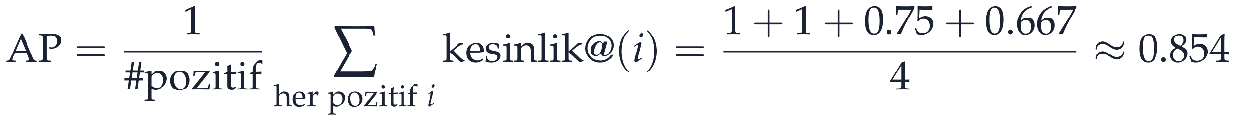
Ortalama kesinlik (AP) hesabı
5.3.1 · KESİNLİK–DUYARLILIK · ÇÖZÜMLÜ ÖRNEK 5.3
Soru
Çözümlü Örnek 5.2'deki sekiz örneği skora göre büyükten küçüğe sıralayıp ortalama kesinliği (AP) hesaplayınız.
Çözüm
Sıralama: 0.95 (+), 0.85 (+), 0.75 (−), 0.65 (+), 0.55 (−), 0.45 (+), 0.35 (−), 0.20 (−)
Pozitifler 1., 2., 4. ve 6. sırada ⇒ kesinlikler 1/1, 2/2, 3/4, 4/6; duyarlılık 0.25 → 1.00
AP: her doğru pozitif yakalandığı andaki kesinliklerin ortalaması
AP ≈ 0.854; aynı modelin AUC'si 0.8125 — iki metrik farklı soruları yanıtlar
Notes:
Nesne tespitinde kullanılan mAP (10. hafta) bu hesabın sınıflar üzerinden ortalamasıdır.

Slide 14
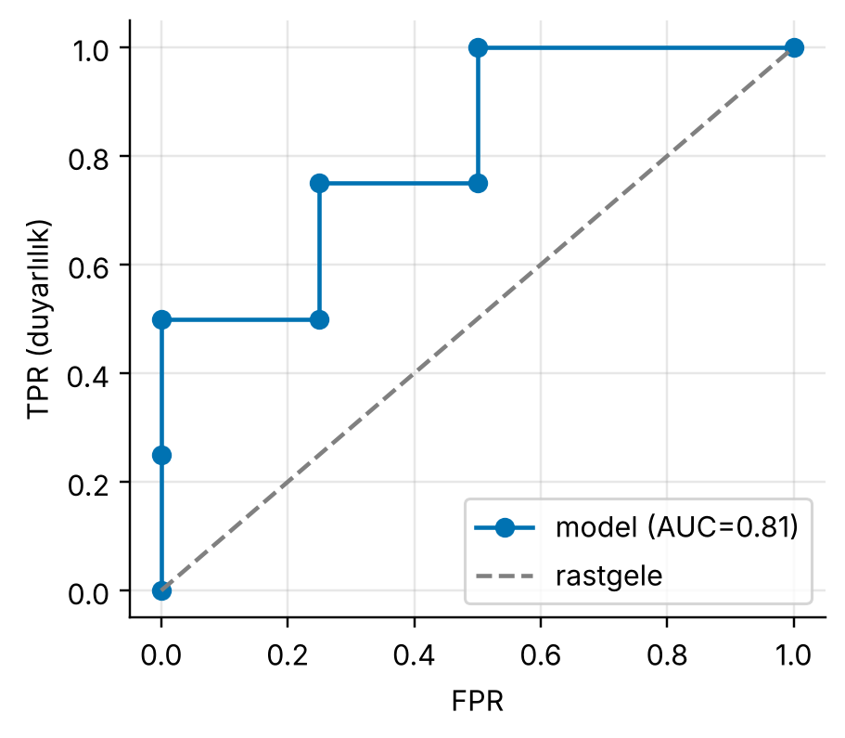
ROC eğrisi, AUC ve AP'yi kodla hesaplamak
COLAB UYGULAMASI
Hafta05_Model_Degerlendirme_ve_Kumeleme.ipynb Dosya Düzenle Görünüm
● Python 3 · CPU
[5]
from sklearn.metrics import (roc_auc_score, roc_curve,
average_precision_score)
import matplotlib.pyplot as plt
skor = [0.95, 0.85, 0.75, 0.65, 0.55, 0.45, 0.35, 0.20]
sinif = [1, 1, 0, 1, 0, 1, 0, 0] # 1 = P, 0 = N
auc = roc_auc_score(sinif, skor)
print("AUC:", auc)
print("AP :", round(average_precision_score(sinif, skor), 3))
fpr, tpr, esik = roc_curve(sinif, skor)
plt.figure(figsize=(4.4, 3.8))
plt.plot(fpr, tpr, "o-", label=f"model (AUC={auc:.2f})")
plt.plot([0, 1], [0, 1], "--", c="gray", label="rastgele")
plt.xlabel("FPR"); plt.ylabel("TPR (duyarlılık)")
plt.legend(); plt.show()
AUC: 0.8125
AP : 0.854
Notes:
AUC = 0.8125 ve AP ≈ 0.854: Çözümlü Örnek 5.2 ve 5.3'teki elle hesaplarla aynı. Grafikteki noktalar eşik düştükçe sağa-yukarı ilerler; köşegen rastgele modeldir.

Slide 15
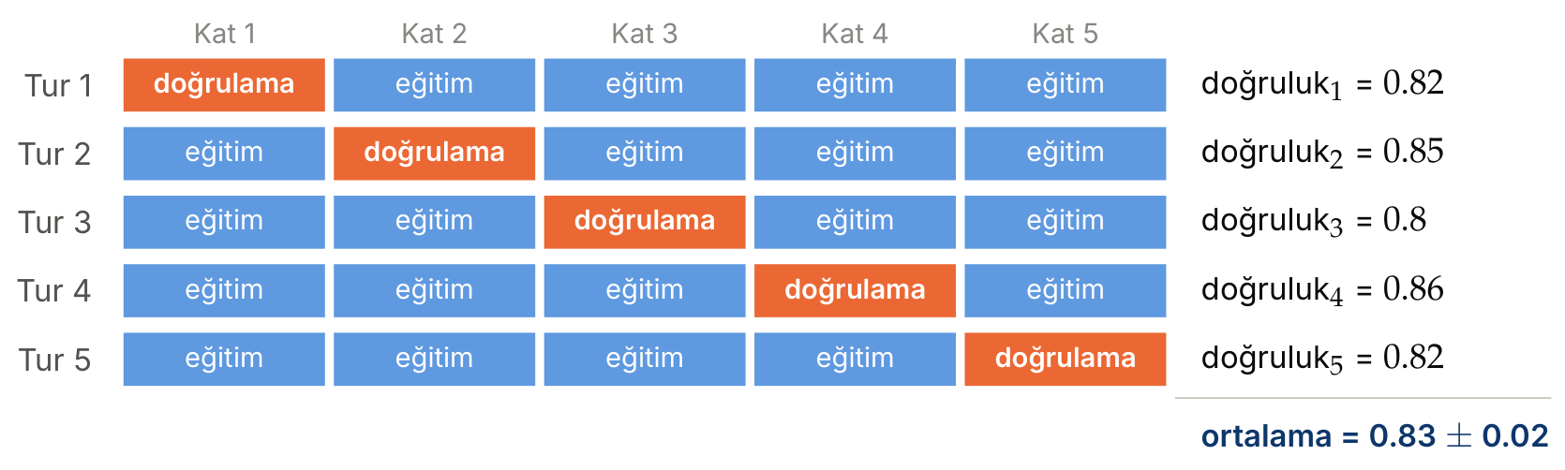
k-katlı çapraz doğrulama
5.4 · ÇAPRAZ DOĞRULAMA
Tek bir eğitim/doğrulama bölmesi küçük veride şansa bağlıdır
Veri k kata bölünür; model k kez eğitilir, her turda bir kat doğrulama, k − 1 kat eğitim için kullanılır
Sonuç ortalama ± standart sapma olarak raporlanır; yaygın seçim k = 5 veya 10
Dikkat · Hiperparametre arama
Izgara arama: 3 C × 4 γ × 5 kat = 60 eğitim; rastgele arama aynı bütçede çoğu zaman daha iyi
Seçilen ayarın doğrulama skoru iyimserdir: nihai başarım test kümesinde ölçülür
Şekil 5.4

Slide 16
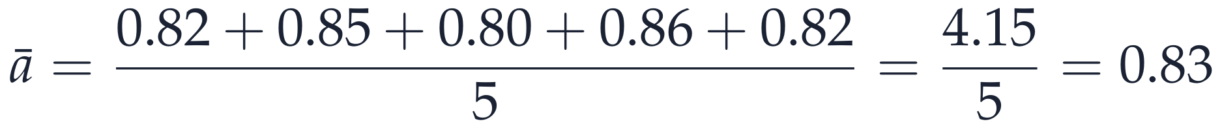
Çapraz doğrulama sonucunun raporlanması
ÇÖZÜMLÜ ÖRNEK 5.4
Soru
5-katlı çapraz doğrulamada doğruluklar [0.82, 0.85, 0.80, 0.86, 0.82]'dir. Ortalamayı ve standart sapmayı hesaplayınız. Veri 1000 örnekse her turda kaç örnekle eğitim yapılır?
Çözüm
Ortalama
Sapmalar: −0.01, 0.02, −0.03, 0.03, −0.01; kareleri toplamı 0.0024
Standart sapma
Her turda 1000 × 4/5 = 800 örnekle eğitim, 200 örnekle doğrulama
Rapor: doğruluk = 0.83 ± 0.02

Slide 17
Meme kanseri verisinde 5-katlı ÇD
COLAB UYGULAMASI
Hafta05_Model_Degerlendirme_ve_Kumeleme.ipynb Dosya Düzenle Görünüm
● Python 3 · CPU
[7]
from sklearn.datasets import load_breast_cancer
from sklearn.model_selection import train_test_split, cross_val_score
from sklearn.preprocessing import StandardScaler
from sklearn.pipeline import make_pipeline
from sklearn.linear_model import LogisticRegression
X, y = load_breast_cancer(return_X_y=True) # meme kanseri (ikili)
X_egt, X_test, y_egt, y_test = train_test_split(
X, y, test_size=0.25, stratify=y, random_state=0)
model = make_pipeline(StandardScaler(),
LogisticRegression(max_iter=1000))
# 5-katlı çapraz doğrulama (F1 ölçütüyle)
skorlar = cross_val_score(model, X_egt, y_egt, cv=5, scoring="f1")
print("Kat F1:", skorlar.round(3))
print(f"ÇD F1: {skorlar.mean():.3f} ± {skorlar.std():.3f}")
Kat F1: [0.964 0.982 0.971 0.981 1. ]
ÇD F1: 0.980 ± 0.012
Notes:
Model seçimi yalnızca eğitim kümesinde yapılır; skorlar.std() Örnek 5.4'teki gibi n'ye böler (popülasyon standart sapması). Notlardaki kod yalnızca ortalama ± standart sapmayı yazdırıyor; burada her katın F1 değeri de gösteriliyor. Bu veri setinde 1 = iyi huylu, 0 = kötü huylu; scoring='f1' pozitif sınıf olarak 1'i alır.

Slide 18
Test kümesinde metrikler ve AUC
COLAB UYGULAMASI
Hafta05_Model_Degerlendirme_ve_Kumeleme.ipynb Dosya Düzenle Görünüm
● Python 3 · CPU
[8]
from sklearn.metrics import confusion_matrix, classification_report, roc_auc_score
model.fit(X_egt, y_egt)
y_tahmin = model.predict(X_test)
print(confusion_matrix(y_test, y_tahmin))
print(classification_report(y_test, y_tahmin, digits=3))
print("AUC:", roc_auc_score(y_test, model.predict_proba(X_test)[:, 1]))
[[50 3]
[ 3 87]]
precision recall f1-score support
0 0.943 0.943 0.943 53
1 0.967 0.967 0.967 90
accuracy 0.958 143
macro avg 0.955 0.955 0.955 143
weighted avg 0.958 0.958 0.958 143
AUC: 0.9951781970649896
Notes:
143 test örneği: 3 FN ve 3 FP. Bu veri setinde 0 = kötü huylu (malignant), 1 = iyi huylu (benign); tarama açısından kritik olan, kötü huylu sınıfın duyarlılığıdır (0 satırı: 0.943). AUC eşikten bağımsız olarak 0.995.

Slide 19
5.5–5.6
Yanlılık–Varyans ve Kümeleme
Eksik ve aşırı öğrenmenin kaynakları, L1/L2 düzenlileştirme, k-means, dirsek yöntemi ve siluet skoru
5.1–5.2
5.3–5.4
5.5–5.6

Slide 20
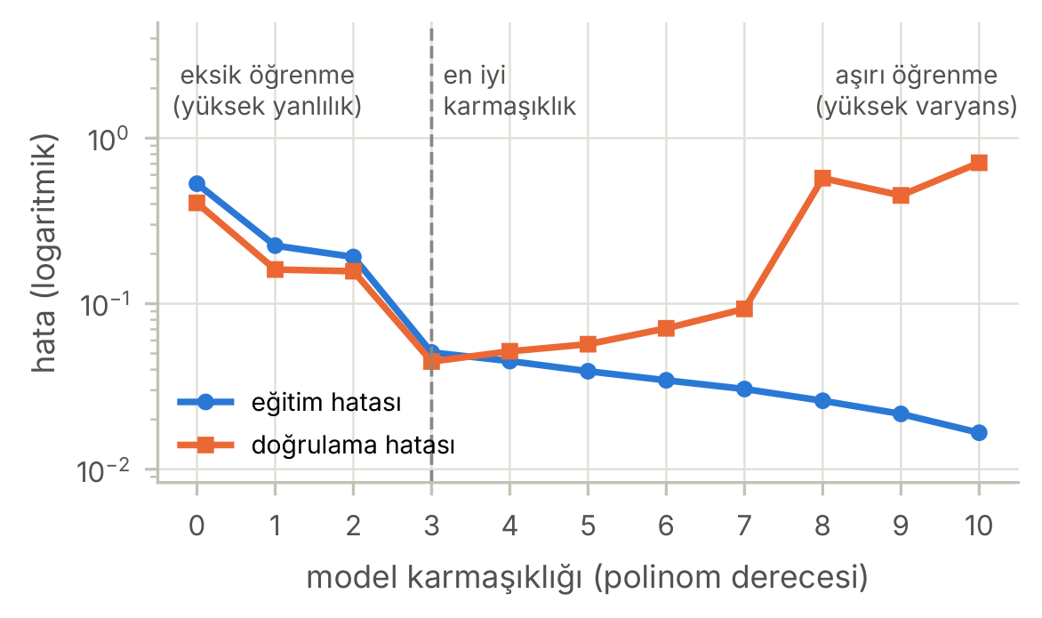
Hatanın iki kaynağı: yanlılık ve varyans
5.5 · YANLILIK–VARYANS ÖDÜNLEŞİMİ
Yanlılık: model gerçek ilişkiyi yakalayamayacak kadar basit — sistematik hata (eksik öğrenme)
Varyans: eğitim verisindeki küçük değişikliklere aşırı duyarlılık (aşırı öğrenme)
Karmaşıklık arttıkça yanlılık azalır, varyans artar; doğrulama hatasının en küçük olduğu nokta seçilir
Beklenen hata = yanlılık² + varyans + gürültü (σ²); gürültü hiçbir modelle yok edilemez
Şekil 5.5
Notes:
İleri düzey sayısal örnek: f(x) = 10, tahminler [8, 9, 10, 9], σ² = 0.25 ⇒ yanlılık² = 1, varyans = 0.5, beklenen hata = 1.75. Okçuluk benzetmesi: yüksek yanlılık okları hep aynı yana, yüksek varyans tahtanın her yanına dağıtır.

Slide 21
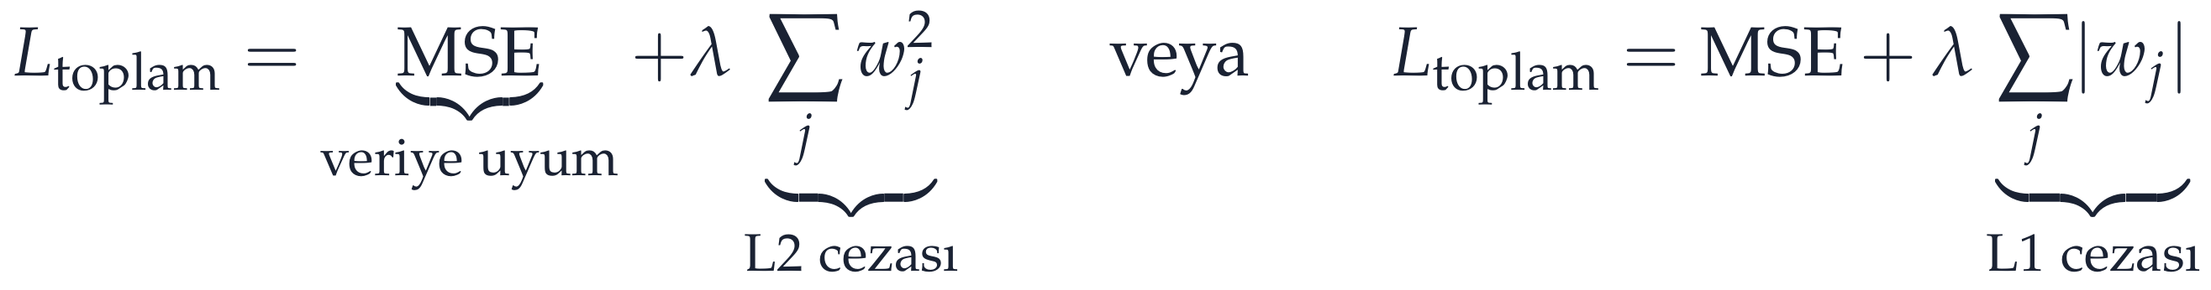
L1 ve L2 düzenlileştirme
5.5.1 · DÜZENLİLEŞTİRME
λ ≥ 0
Düzenlileştirmenin gücü (hiperparametre); çok büyük λ eksik öğrenmeye yol açar
L2 (Ridge)
Tüm ağırlıkları sıfıra doğru küçültür; derin öğrenmede ağırlık sönümü
L1 (Lasso)
Bazı ağırlıkları tam sıfır yapar ⇒ öznitelik seçimi
Örnek · Çözümlü Örnek 5.5
w = [3, −4], MSE = 2.0, λ = 0.1
L2: 2.0 + 0.1 × (3² + (−4)²) = 4.5 · L1: 2.0 + 0.1 × (|3| + |−4|) = 2.7
Notes:
Şekil 5.6: aynı 9. derece polinom, λ ≈ 0'da salınır (‖w‖² ≈ 1084), λ = 0.001'de yumuşar, λ = 1'de eksik öğrenir.

Slide 22
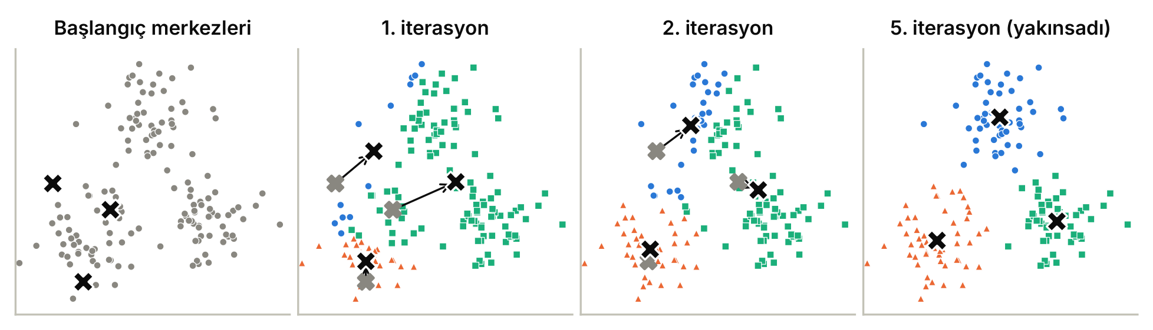

k-means: ata, güncelle, tekrarla
5.6 · K-ORTALAMALAR
1. Başlat: k merkez seç (ör. rastgele seçilen k veri noktası)
2. Ata: her noktayı en yakın merkeze (Öklid uzaklığı) ata
3. Güncelle: her merkezi kümesindeki noktaların ortalamasına taşı
4. Tekrarla: atamalar değişmeyene kadar 2. ve 3. adımları yinele
Tanım · WCSS
Küme içi kareler toplamı: her noktanın kendi merkezine uzaklığının karesi toplanır. k-means bu değeri adım adım küçültür.
Şekil 5.7

Slide 23

k = 2, başlangıç merkezleri A ve D
ÇÖZÜMLÜ ÖRNEK 5.6 · K-MEANS'İ ELLE UYGULAMAK
Nokta | Koordinat | μ₁ = (1, 1)'e uzaklık | μ₂ = (5, 7)'ye uzaklık | Küme
A | (1, 1) | 0 | 7.211 | 1
B | (1.5, 2) | √(0.25 + 1) = 1.118 | √(12.25 + 25) = 6.103 | 1
C | (3, 3.5) | √(4 + 6.25) = 3.202 | √(4 + 12.25) = 4.031 | 1
D | (5, 7) | 7.211 | 0 | 2
E | (3.5, 5) | √(6.25 + 16) = 4.717 | √(2.25 + 4) = 2.500 | 2
F | (4.5, 5) | √(12.25 + 16) = 5.315 | √(0.25 + 4) = 2.062 | 2
Doğru cevap · 2. iterasyonda atamalar değişmez ⇒ yakınsadı
Güncelleme: μ₁ = (1.833, 2.167), μ₂ = (4.333, 5.667)
Örneğin C için d(C, μ₁) = 1.772 < d(C, μ₂) = 2.544; sonuç: Küme 1 = {A, B, C}, Küme 2 = {D, E, F}

Slide 24
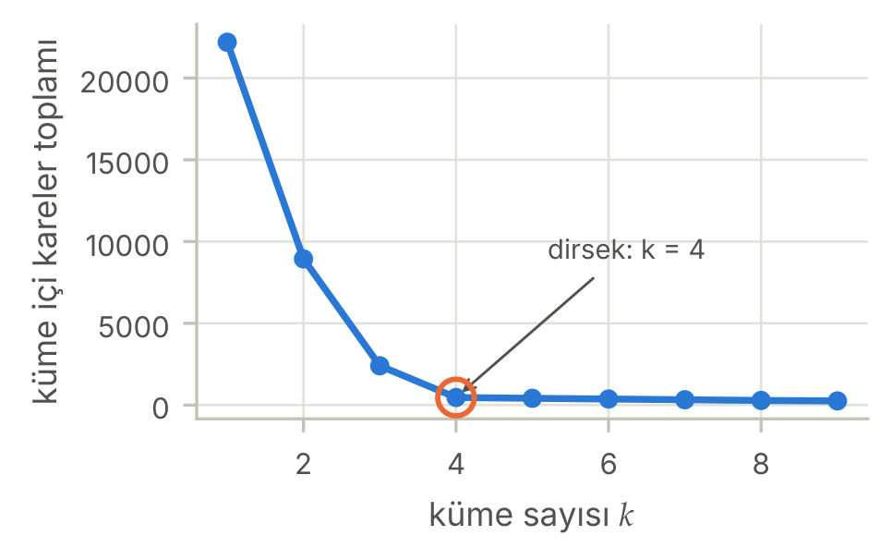
Dirsek yöntemi, siluet skoru ve diğerleri
5.6.1–5.6.2 · KÜME SAYISI VE KALİTE
k arttıkça WCSS hep azalır (k = n'de sıfır) ⇒ en küçük WCSS aranmaz
Dirsek: WCSS–k eğrisinin belirgin kırıldığı nokta seçilir
Siluet: s_{i} = (b_{i} − a_{i}) / max(a_{i}, b_{i}); 1'e yakın iyi, 0 sınırda, < 0 yanlış küme
DBSCAN (yoğunluk; küme sayısı gerekmez, gürültüyü ayırır) ve hiyerarşik kümeleme (dendrogram)
Dikkat
k-means küresel, benzer büyüklükte kümeler varsayar; başlangıca duyarlıdır (n_init ile birkaç kez çalıştırılır) ve ölçekleme şarttır.
Şekil 5.8

Slide 25
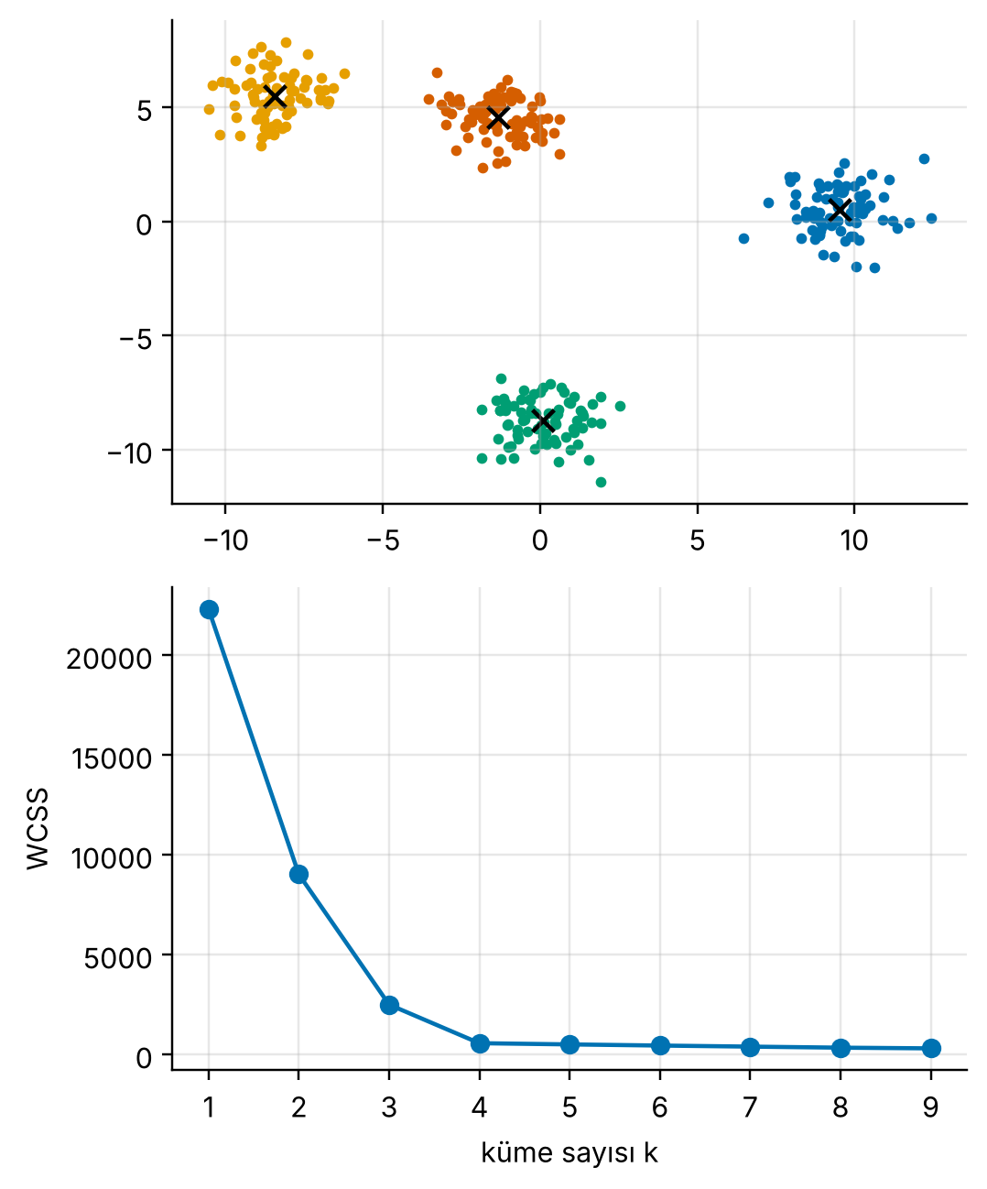
k-means ve dirsek yöntemi
COLAB UYGULAMASI
Hafta05_Model_Degerlendirme_ve_Kumeleme.ipynb Dosya Düzenle Görünüm
● Python 3 · CPU
[9]
from sklearn.datasets import make_blobs
from sklearn.cluster import KMeans
Xk, _ = make_blobs(n_samples=300, centers=4, random_state=7)
km = KMeans(n_clusters=4, n_init=10, random_state=0).fit(Xk)
print(km.cluster_centers_.round(2)) # merkezler
print("WCSS:", round(km.inertia_, 1))
wcss = [KMeans(k, n_init=10, random_state=0).fit(Xk).inertia_
for k in range(1, 10)] # dirsek yöntemi
fig, (a1, a2) = plt.subplots(2, 1, figsize=(5, 6))
for j in range(4):
a1.scatter(*Xk[km.labels_ == j].T, s=8)
a1.scatter(*km.cluster_centers_.T, c="k", marker="x", s=60)
a2.plot(range(1, 10), wcss, "o-")
a2.set_xlabel("küme sayısı k"); a2.set_ylabel("WCSS")
plt.tight_layout(); plt.show()
[[ 9.52 0.5 ]
[-1.32 4.55]
[ 0.1 -8.73]
[-8.44 5.47]]
WCSS: 571.3
Notes:
Dirsek k = 4'te: dört kümeli veride WCSS 2503'ten 571'e iner, sonrasında azalma belirgin biçimde yavaşlar (511, 453, …). Defterdeki ek hücre Çözümlü Örnek 5.6'yı scikit-learn ile doğrular.

Slide 26
Kendinizi Sınayın
DEĞERLENDİRME · SORU 1
Bir modelin karışıklık matrisinde TP = 30, FP = 10, FN = 20, TN = 140'tır. Kesinlik ve duyarlılık sırasıyla nedir?
0.75 ve 0.60
0.60 ve 0.75
A
B
0.85 ve 0.60
0.75 ve 0.875
C
D
0.60 ve 0.60
E
Notes:
Doğru cevap: A. Kesinlik = TP/(TP + FP) = 30/40 = 0.75; duyarlılık = TP/(TP + FN) = 30/50 = 0.60.

Slide 27
Cevap
DEĞERLENDİRME · SORU 1
Bir modelin karışıklık matrisinde TP = 30, FP = 10, FN = 20, TN = 140'tır. Kesinlik ve duyarlılık sırasıyla nedir?
0.75 ve 0.60
0.60 ve 0.75
A
B
0.85 ve 0.60
0.75 ve 0.875
C
D
0.60 ve 0.60
E
Doğru cevap · A
Kesinlik = TP/(TP + FP) = 30/40 = 0.75; duyarlılık = TP/(TP + FN) = 30/50 = 0.60.

Slide 28
Kendinizi Sınayın
DEĞERLENDİRME · SORU 4
Bir modelin ROC eğrisinin altında kalan alan 0.5 olarak ölçülmüştür. Bu ne anlama gelir?
A
Model mükemmel ayrım yapmaktadır.
B
Model, sınıfları rastgele tahminden daha iyi ayıramamaktadır.
C
Modelin doğruluğu %50'dir.
D
Modelin kesinliği ve duyarlılığı eşittir.
E
Model her zaman pozitif tahmin etmektedir.
Notes:
Doğru cevap: B. AUC = 0.5 köşegen çizgiye, yani rastgele sıralamaya karşılık gelir. AUC doğrulukla aynı şey değildir.

Slide 29
Cevap
DEĞERLENDİRME · SORU 4
Bir modelin ROC eğrisinin altında kalan alan 0.5 olarak ölçülmüştür. Bu ne anlama gelir?
A
Model mükemmel ayrım yapmaktadır.
B
Model, sınıfları rastgele tahminden daha iyi ayıramamaktadır.
C
Modelin doğruluğu %50'dir.
D
Modelin kesinliği ve duyarlılığı eşittir.
E
Model her zaman pozitif tahmin etmektedir.
Doğru cevap · B
AUC = 0.5 köşegen çizgiye, yani rastgele sıralamaya karşılık gelir. AUC doğrulukla aynı şey değildir.

Slide 30


Haftanın Özeti
Dengesiz veride doğruluk yanıltıcıdır; karışıklık matrisi ve türeyen metrikler kullanılır
k-katlı çapraz doğrulama: ortalama ± standart sapma; test kümesi model seçimine karışmaz
Kesinlik = TP/(TP + FP), duyarlılık = TP/(TP + FN); F1 ikisinin harmonik ortalaması
Beklenen hata = yanlılık² + varyans + gürültü; L1/L2 düzenlileştirme aşırı öğrenmeyi azaltır
FN pahalıysa duyarlılık, FP pahalıysa kesinlik öncelikli; karar eşiği bu dengeyi ayarlar
k-means: ata → güncelle → tekrarla; k dirsek yöntemi veya siluet skoruyla seçilir
ROC tüm eşiklerde TPR–FPR; AUC = 1 mükemmel, 0.5 rastgele; dengesiz veride AP daha bilgilendirici
Gelecek hafta · Hafta 6: Yapay Sinir Ağları — perceptron, aktivasyon fonksiyonları ve çok katmanlı ağlar

